Slide 1

Жанрова специфіка фольклорної літературної казки.
Різновиди казок (про тварин, чарівні, соціально-побутові та інші), їх характерні ознаки.

Slide 2

Народна казка — найдавніший вид казок. Їх особливістю є відсутність особи автора. Народні казки — це витвір усього суспільства. Звичайно, що кожна казка в основі має розповідь, яку розповіла певна людина, але з з того часу ця казка як правило переказується великою кількістю людей і досить сильно змінюється.

Slide 3
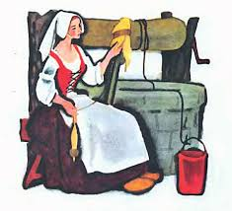
Характерні ознаки казки:
• походження та поширення в усній формі;
• розповідна форма;
• вигаданість;
• умовність зображуваних подій і героїв;
• боротьба добра і зла з обов’язковою перемогою добра;
• чітка побудова;
• послідовність розвитку подій;
• утілення народних уявлень та ідеалів;
• традиційні художні засоби;

Slide 4
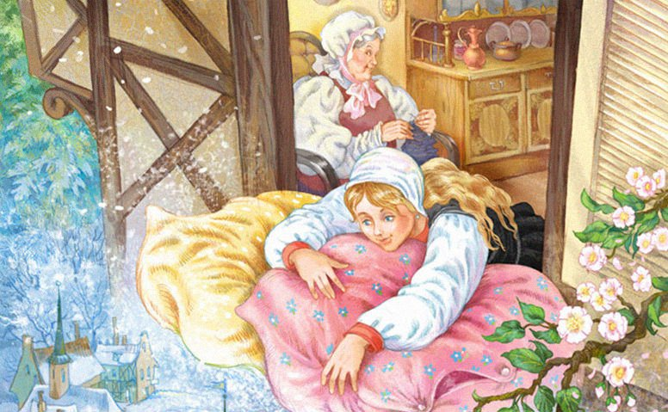
Що відображено у казках?
Якою є художня мова казок?
Якою є традиційна будова казки?
Як казки дійшли до наших днів?
Як звали найвідоміших збирачів казок?

Slide 5
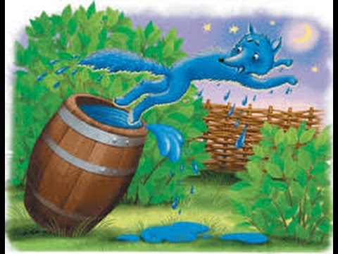
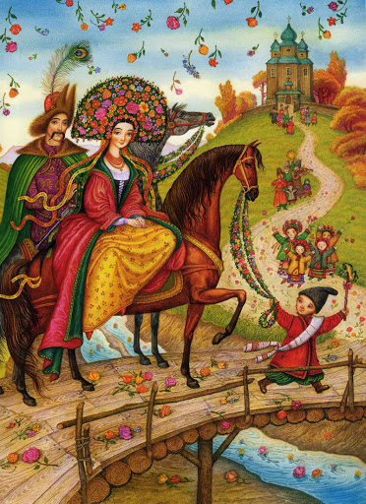
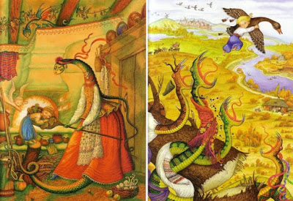
Виділяють три основних види казок:
казки про тварин;
чарівні казки;
соціально-побутові;

Slide 6
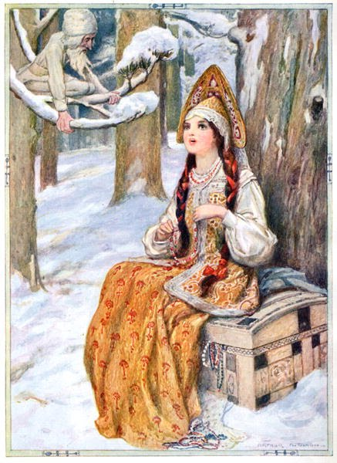
Словникова робота
Казка (народна) —
розповідний народно-
поетичний твір про
вигадані події,
вигаданих осіб,
іноді за участю
фантастичних сил.

Slide 7
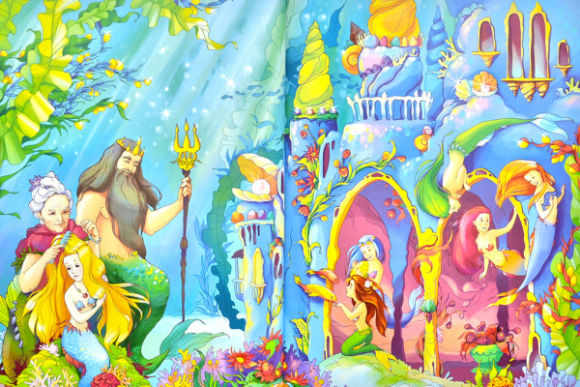
Алегорія (від грецьк. аllos — інший та
agoreuo — говорю) — художній засіб, який дає змогу втілити загальні поняття (якості, риси, стосунки) у конкретних образах. Це спосіб інакомовлення, тобто коли йдеться про одне, а на увазі мається зовсім інше.

Slide 8
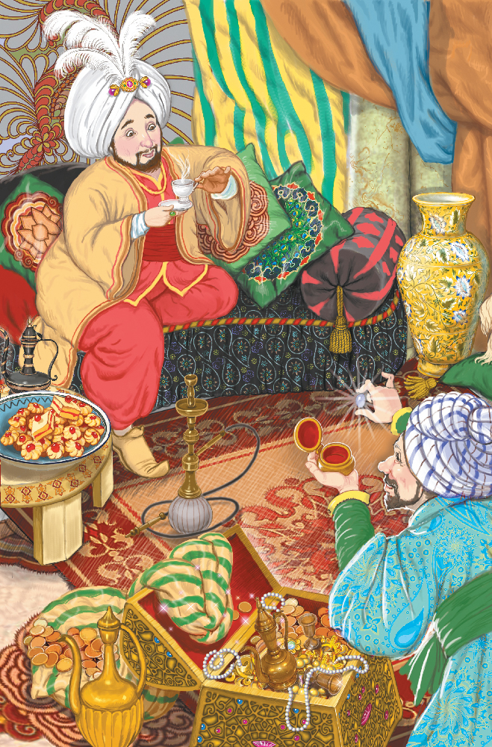
Антитеза
(з грецьк. аntithesis —
суперечність) —
протиставлення
протилежних персонажів,
характерів, понять, явищ.

Slide 9

Евристична бесіда
Що таке казка?
Чого навчають нас казки?
Які є різновиди казок?
Які характерні ознаки казки?

Slide 10
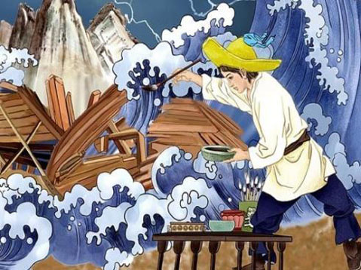
ДОМАШНЄ ЗАВДАННЯ
Прочитати індійську народну казку «Фарбований шакал», намалювати ілюстрацію до прочитаної казки (за бажанням); Скласти асоціативне гроно до слова «КАЗКА»;

